Slide 1
يعبر عن حالة الطقس (627)
مقدم الهدف
نورالايمان

Slide 2
المراجعة:أ. خديجة الكعبي | الإعداد : نورالايمان سعيد | يعبر عن حالة الطقس (627) | الهدف
الفئة العمرية:3-15 | مستوى الشدة: شديدة | فئة الإعاقة : اعاقة شديدة والمتعددة | بيانات الهدف
عنوان الدرس : حالة الطقس القصة: أحمد في رحلة |  |  | كتاب الطالب

Slide 3
ان يعبر عن حالة الطقس | الهدف
انشطه مهارية | المكونات
ا ستراتيجيات التعليم: 1- القصة التعليمية: تساعد القصة الطالب على فهم الموضوع بطريقة مبسطة جدا. 2- الادراك الحسي: عندما يلمس الطالب الضوء سيشعر بحرارة الشمس، وعندما يلمس الثلج سيشعر بالبرودة فسيكون هناك ربط مابين ادراكة الحسي والمفاهيمي. - المحاكاة:3 عندما تضع المعلمة المروحة ويشعر الطفل بالهواء وأيضا عندما ترش القليل من الماء على الطالب لكي يشعر بالمطر، فبهذة الطريقة المعلمة تحاكي المادة الموضوعة للطالب لكي يستشعر بها وتدخله تجربة الجو. 4- التدريب على التعبير: عندما يقوم الطفل بتعلم حالات الطقس فيمكنة التعبير عما يراة او عما يشعر به من برد، حر، امطار، رياح. | المقدمة

Slide 4
ذهب احمد في رحلة إلى الحديقة مع اصدقائة وكان الطقس مشمسً،

Slide 5
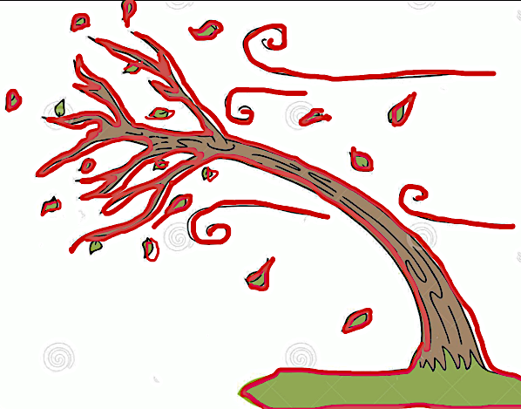
وحين وصولهم هبت الرياح بقوة

Slide 6
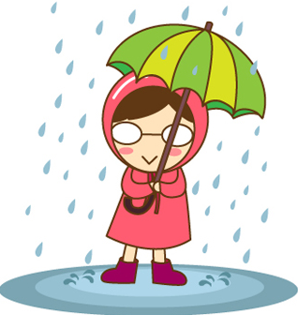
وعندما قامو ليلعبوا هطل المطر

Slide 7
وبسبب نزول المطر القوي برد الجو ثم جمعوا امتعتمهم، وفي طريق العودة تفاجئوا بسقوط الثلج.

Slide 8
الأنشطة الصفية: 1- ان يحضر المعلم اضاءة ليشرح عنطقس الشمس 2- ان يحضر المعلم مروحة لتعبر عن طقس الرياح 3- ان يحضر المعلم ماء ليعبر عن طقس المطر 4- ان يحضر المعلم ثلج ليعبر عن طقس الشتاء | كتاب الطالب
1- يحضر المعلم اضاءة ليعبر عن الشمس ويمسكها الطالب ليشعر بحرارة الشمس

Slide 9
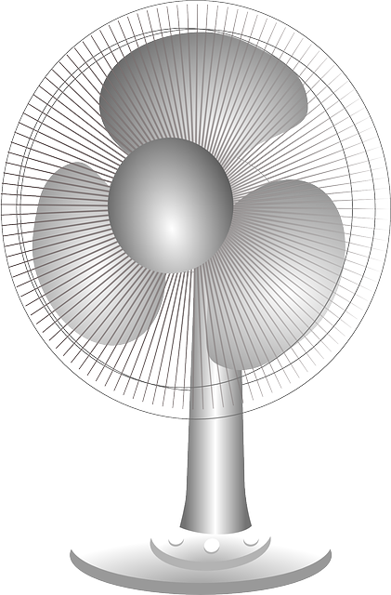
2- ان يحضر المعلم مروحة ويشغلها امام الطالب ليشعر الطالب بالرياح

Slide 10
3- ان يحضر المعلم ماء ويرشه على الطالب ليشعر بالمطر

Slide 11
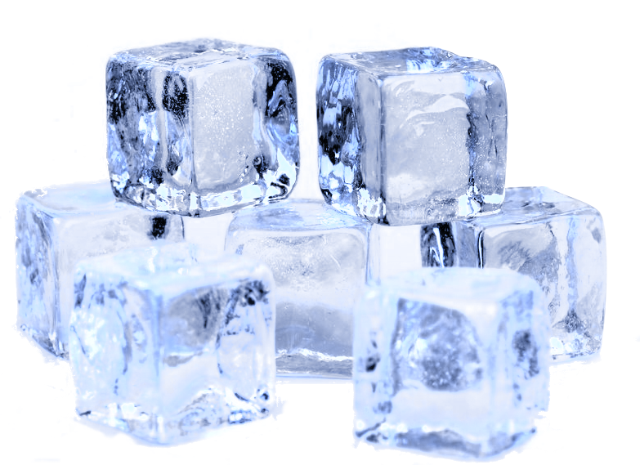
4-ان يحضر المعلم ثلج ويمسكه الطالب ليشعر بالبرودة. وتقول المعلمة ثلج

Slide 12
الحصة الدراسية: الهدف الرئيسي: -ان يعبر عن حالة الطقس عرض فيديو عن حالة الطقس تجهيز زاوية من الفصل على حسب حالة الطقس التي تدرس تجهيز ملابس الشتاء والصيف قراءة الدرس بطريقة معبرة للطلبة عدة مرات مع الإشارة إلى الصور في كتاب دليل الطالب تنفيذ التمارين والأنشطة الصفية في كتاب دليل الطالب. النشاط الرياضي: مسابقة من هو اول من يصل إلى الثلج، الماء، المروحة، المصباح . عند قول المعلمة. النشاط الفني: يطلب المعلم من الطالب ان يلون الشمس، الغيوم، الثلج، قطرات الندى نشاط موسيقي: سماع انشودة عن حالة الطقس : https://www.youtube.com/watch?v=UVO3KgkKkYw | دليل للمعلم
طلب من الأسرة على الطالب يعبر عن طقس اليوم. | الواجب المنزلي
مشاهده فيديو على سمارت بورد تصميم لعبه على برنامج https://wordwall.net/ | تمارين الكترونية
متوسط : ان يعرف حالة طقس واحدة الجيد: ان يعرف حالتين طقس مرتفع: ان يعرف حالات الطقس الاربعة | التقييم

Slide 13
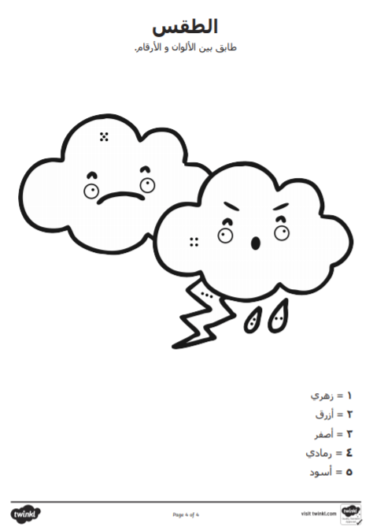
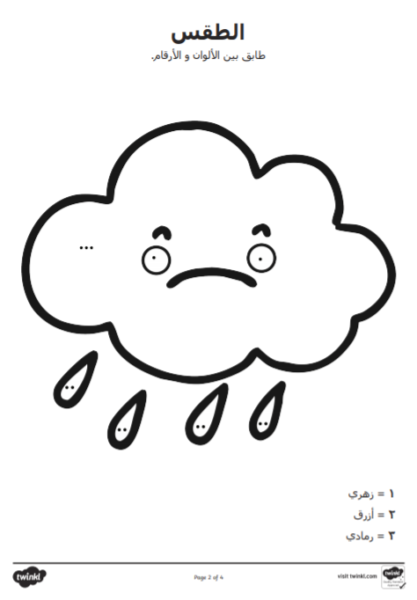
أوراق عمل

Slide 14
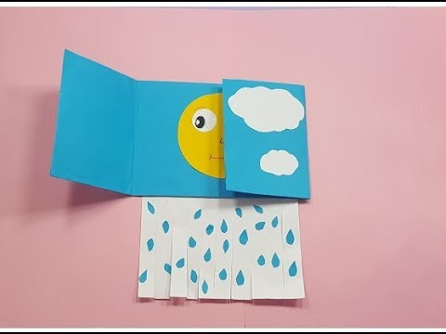
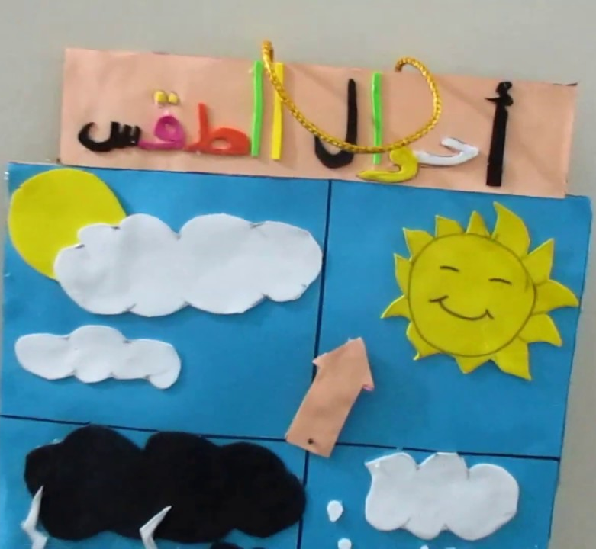
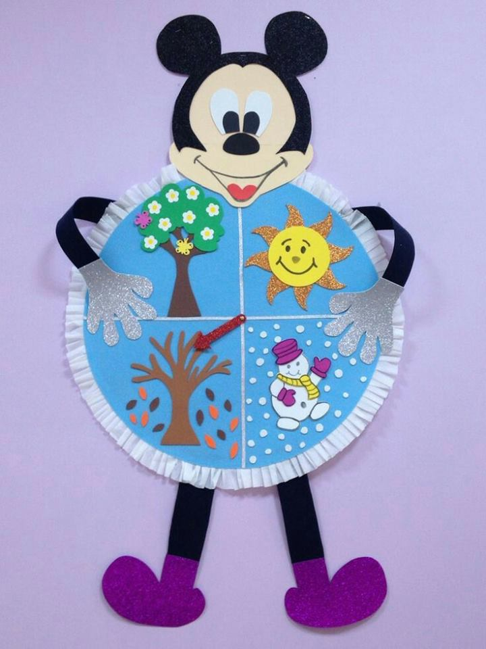
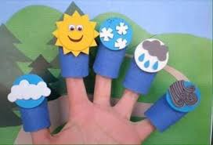
نشاط

